Slide 1

Análisis del customer journey mediante cadenas de Markov.
Yago Tobio 5º GITT + BA

Slide 2

Objetivos
Definir una cadena de Markov con 4+ estados que describa el proceso de Lead Nurturing.
Diseñar un modelo probabilístico que dependa de la asignación presupuestaria de la empresa.
Escribir el código de Python correspondiente que nos permita hallar la distribución estacionaria y la mejor asignación de presupuesto por fase.

Slide 3
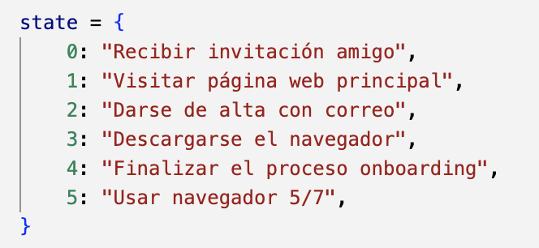
Cadena de Markov
Los estados reflejan la trayectoria natural que tiene un usuario desde que descubre Arc, hasta el punto cuando se convierte en su navegador de uso diario (Mínimo 5 días a la semana)

Slide 4
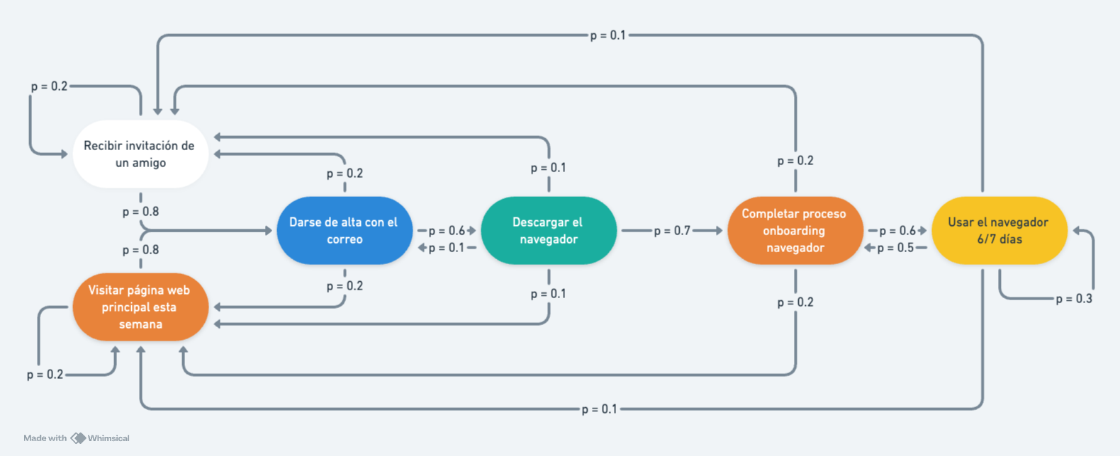
Cadena de Markov

Slide 5
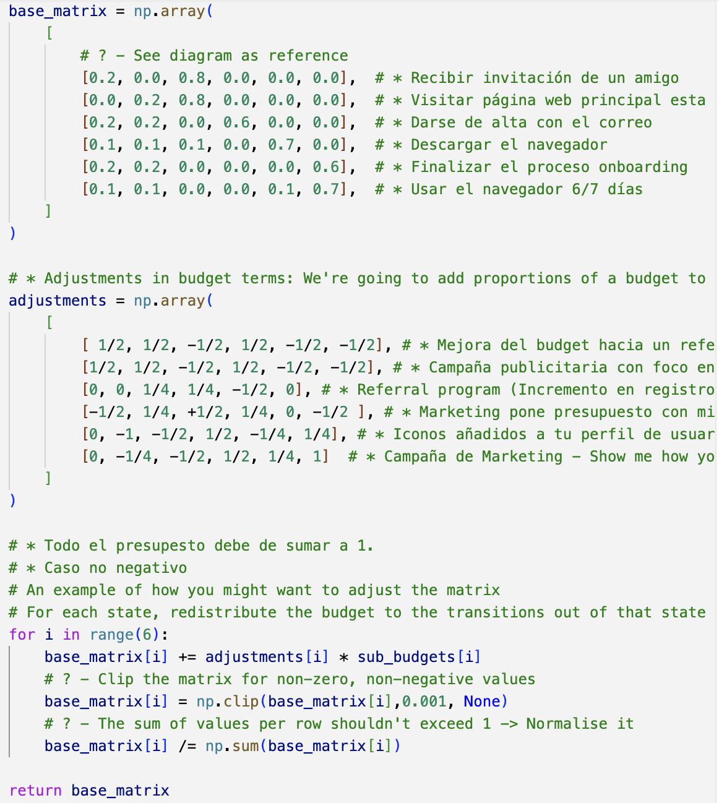
Modelo probabilístico
El modelo se ha implementado en una función de Python generando la matriz de transición a través de un presupuesto con porcentajes dedicados a secciones del funnel.
Tras aplicar esta transición la función se asegura de mitigar los valores negativos y de normalizar cada columna.

Slide 6
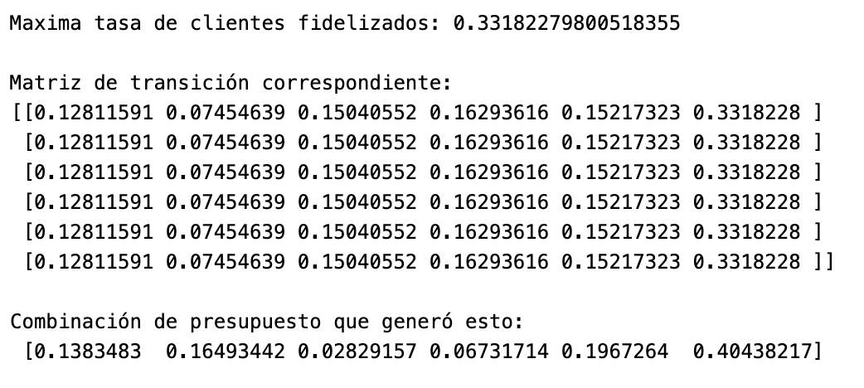
Resultados
Nuestro objetivo era encontrar la matriz estacionaria con el mejor valor en su elemento [5,5] – El estado D5/D7 donde el usuario usa Arc de manera fidelizada.
Se observa en la matriz superior los valores óptimos para la distribución del presupuesto. Indicando que una campaña de Marketing de usuarios mostrando como usan Arc en su día a día sería la más exitosa opción.

